Slide 1


Центр образования
цифрового и гуманитарного профилей
«Точка роста»
МБОУ «Кощаковская СОШ»
Руководитель:Ананьева А.Р.

Slide 2
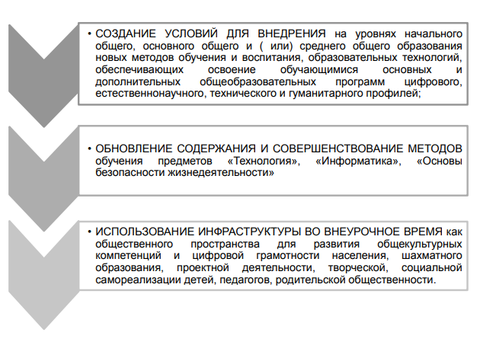
Цели Центра «Точка Роста»

Slide 3
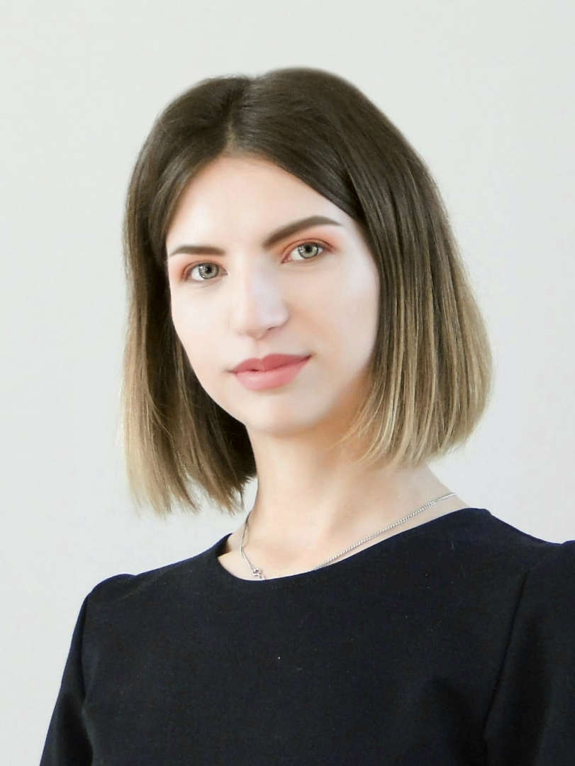
Ананьева Алина Рафаилевна
Руководитель Центра «Точка Роста» в МБОУ «Кощаковская СОШ»
Кружки: робототехника, программирование
Основные цели кружков:
обучение воспитанников основам робототехники, программирования.
развитие творческих способностей в процессе конструирования и проектирования.

Slide 4
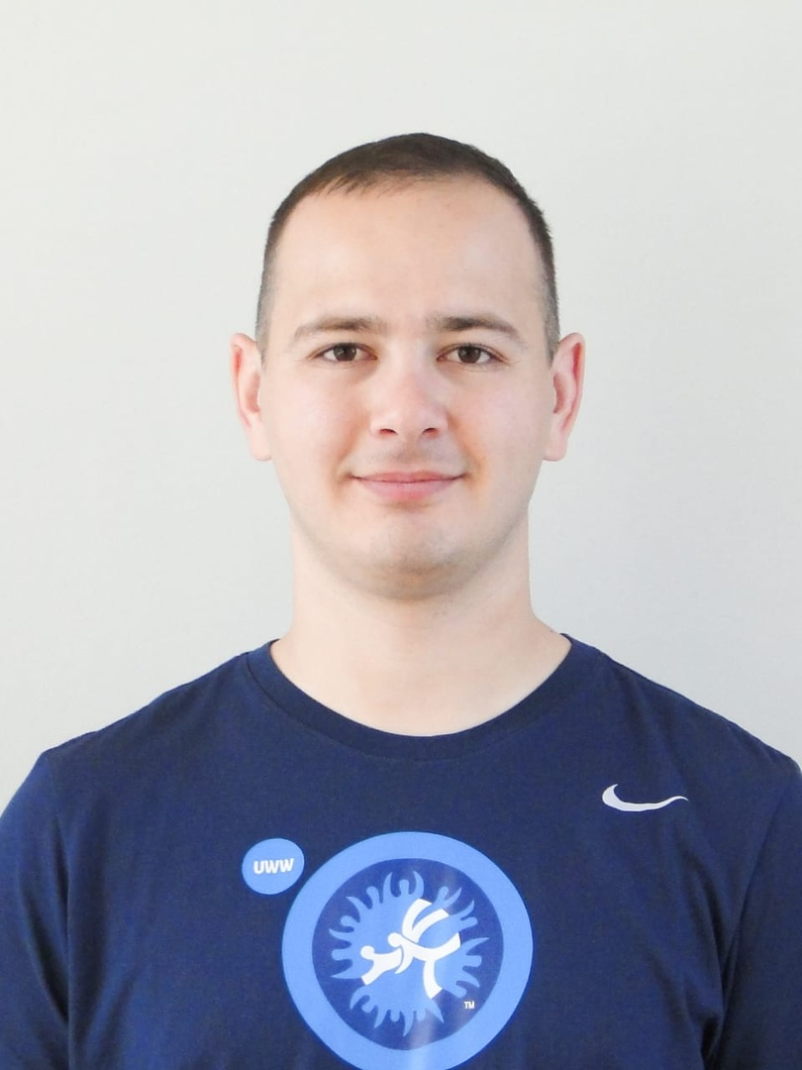
Якупов Айназ Альмазович
Преподаватель кружков «Квадракоптеры» и «Технология»
Цель кружка: обучение основам робототехники, устройства беспилотных летельных аппаратов, программирования.

Slide 5
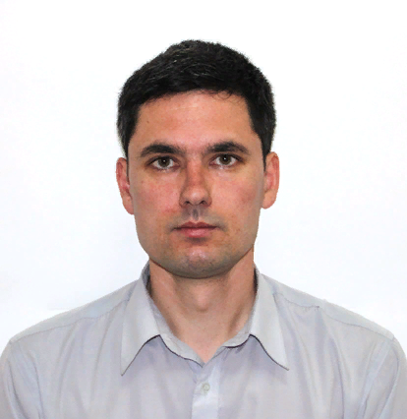
Салимов Айдар Наилевич
Преподаватель кружка шахматы.
Цель работы кружка - создание условий для развития интеллектуально-творческой, одаренной личности через занятия шахматами

Slide 6
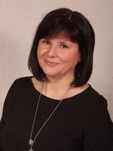
Галкина Елена Аркадьевна
Преподаватель кружка «Технология», «3D- моделирование».
Цель реализации программы: Формирование и развитие у обучающихся интеллектуальных и практических компетенций в области создания пространственных моделей

Slide 7
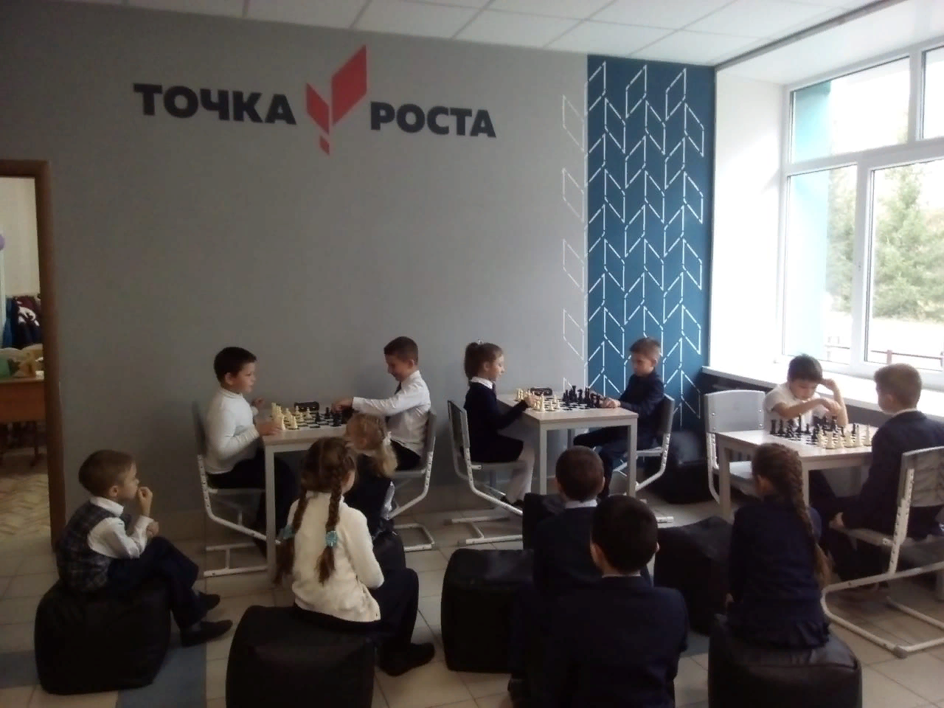
С сентября 2019 года в рамках федерального проекта «Современная школа» в сельской местности начали работу Центры образования цифрового и гуманитарного профилей
«Точки роста»!
В районе в качестве одной из пилотных школ для реализации этого инновационного проекта стала и наша
Кощаковская школа!

Slide 8
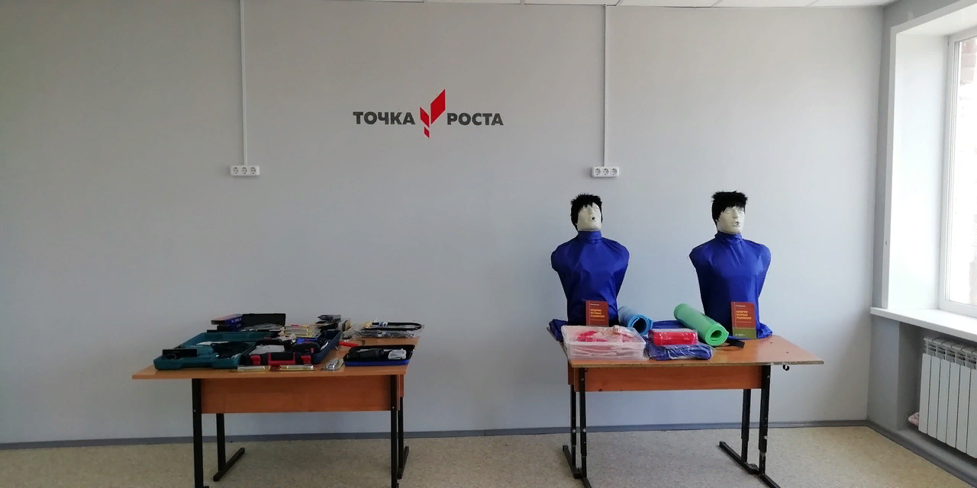
Центр обеспечен современным оборудованием для реализации основных и дополнительных общеобразовательных программ, созданы рабочие зоны по предметным областям «Технология», «Информатика», «ОБЖ», а так же зоны коворкинга и шахматная гостиная.

Slide 9
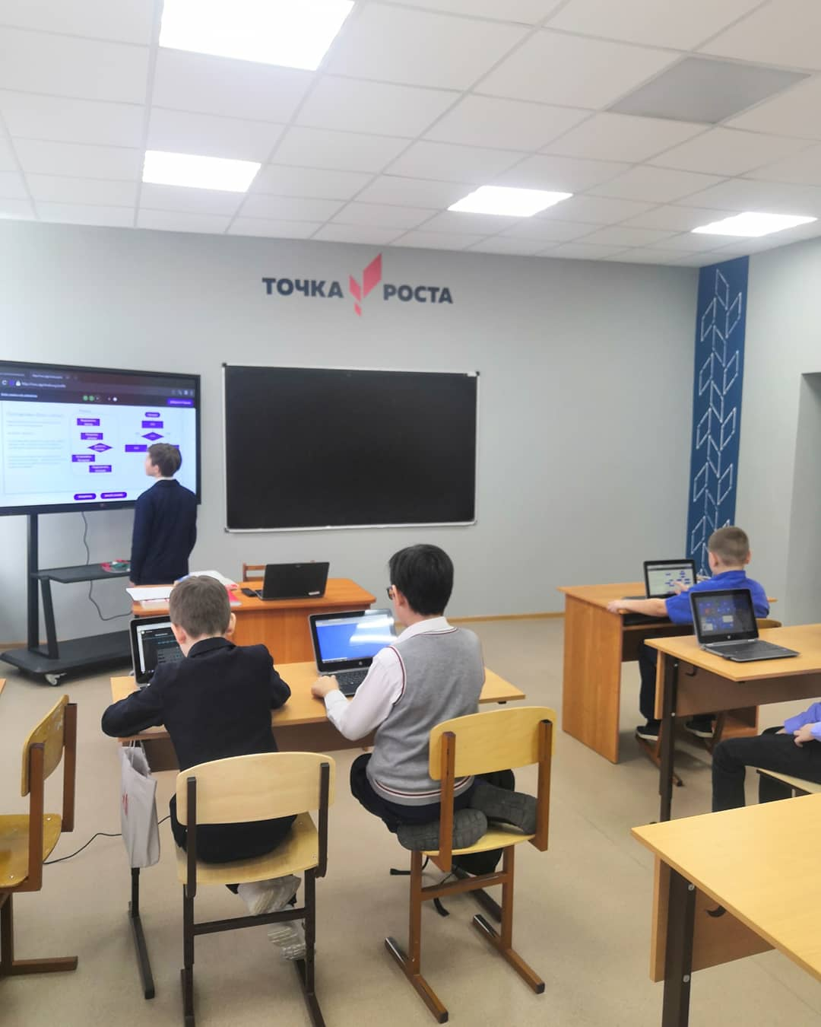
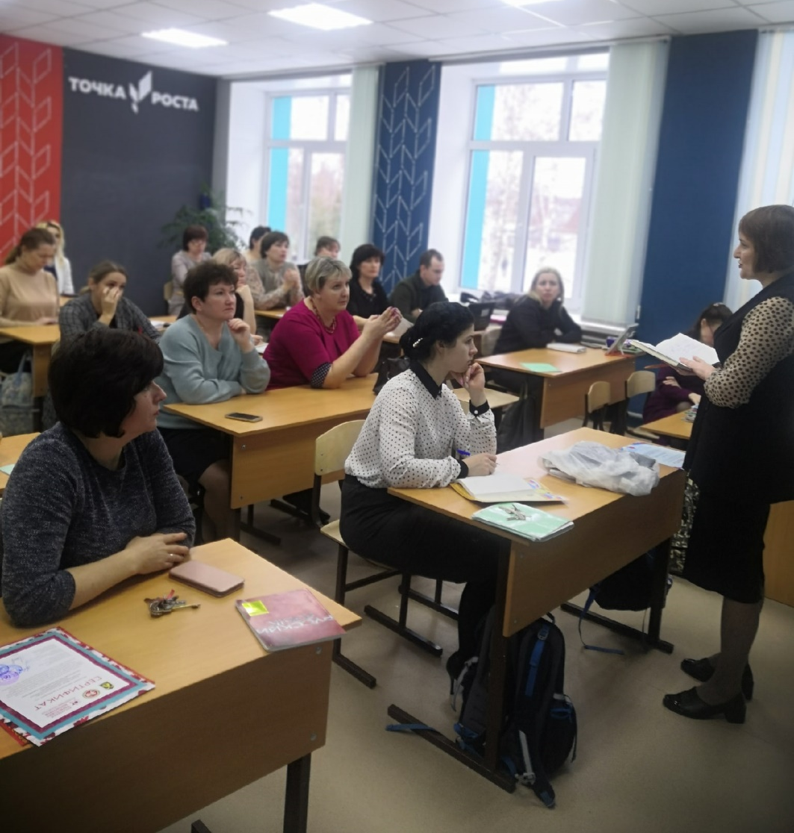
Учебные кабинеты
предназначены для формирования у обучающихся
современных технологических и гуманитарных навыков
9

Slide 10
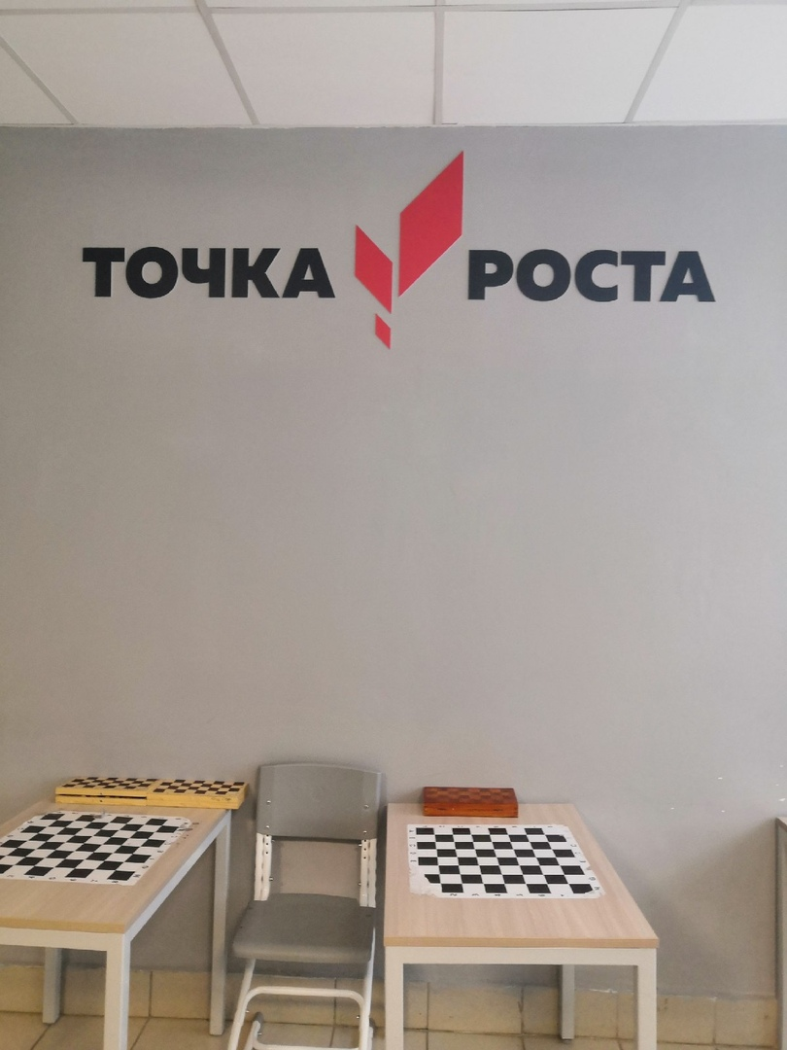
Коворкинг зона
предназначена для формирования у учащихся навыков
проектной деятельности, шахматного образования и медиатворчества.
10

Slide 11
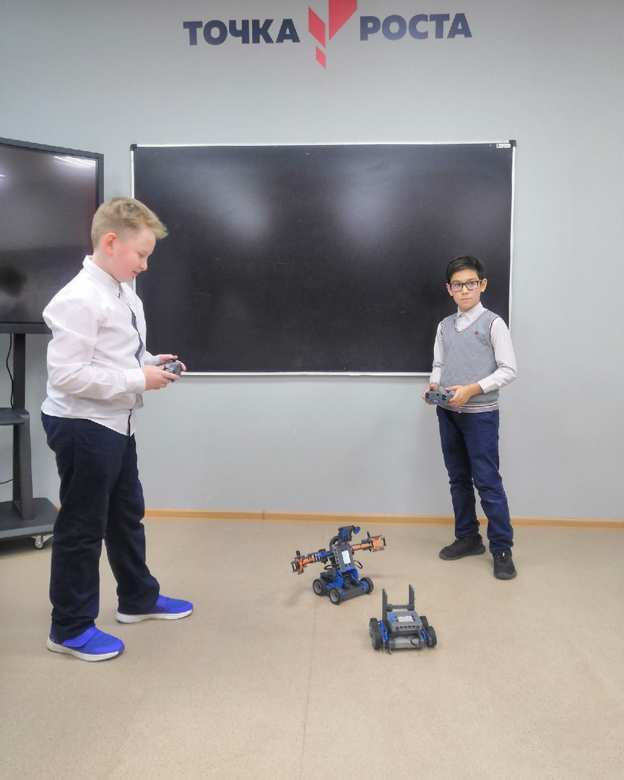
10 ноября – день Робототехники в Центре Точка Роста.
Один из основных направлений в Центре Точке Роста – робототехника. Этот день мы посвятили для реализации групповых проектных работ, который решает проблему « Механизации».
Каждый из возрастных групп решали поставленную задачу, исходя из личного опыта и своей фантазии.

Slide 12
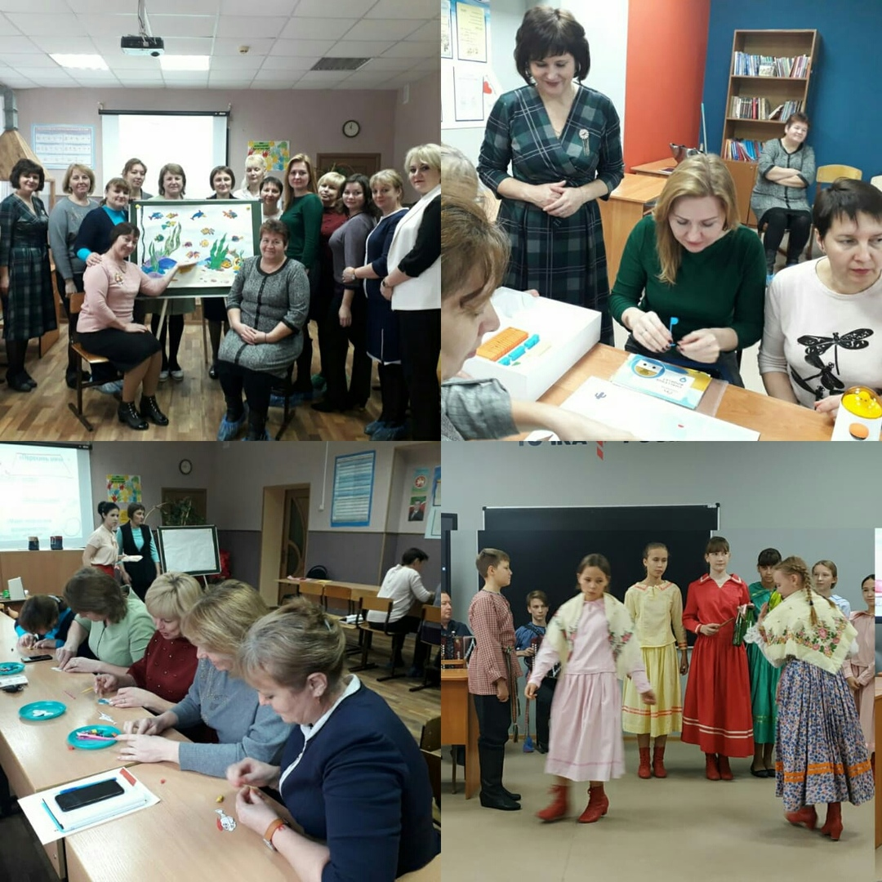
19 ноября – семинар – практикум для заместителей директоров по воспитательной работе.
На семинаре были представлены мастер классы по работе Центра «Точка Роста» в нашей школе.

Slide 13
3-10 декабря- Шахматная неделя
Шахматная неделя прошла в виде турнира между учащимися, которые занимаются шахматами в Центре «Точка Роста». Ребята очень радовались своим результатам.

Slide 14
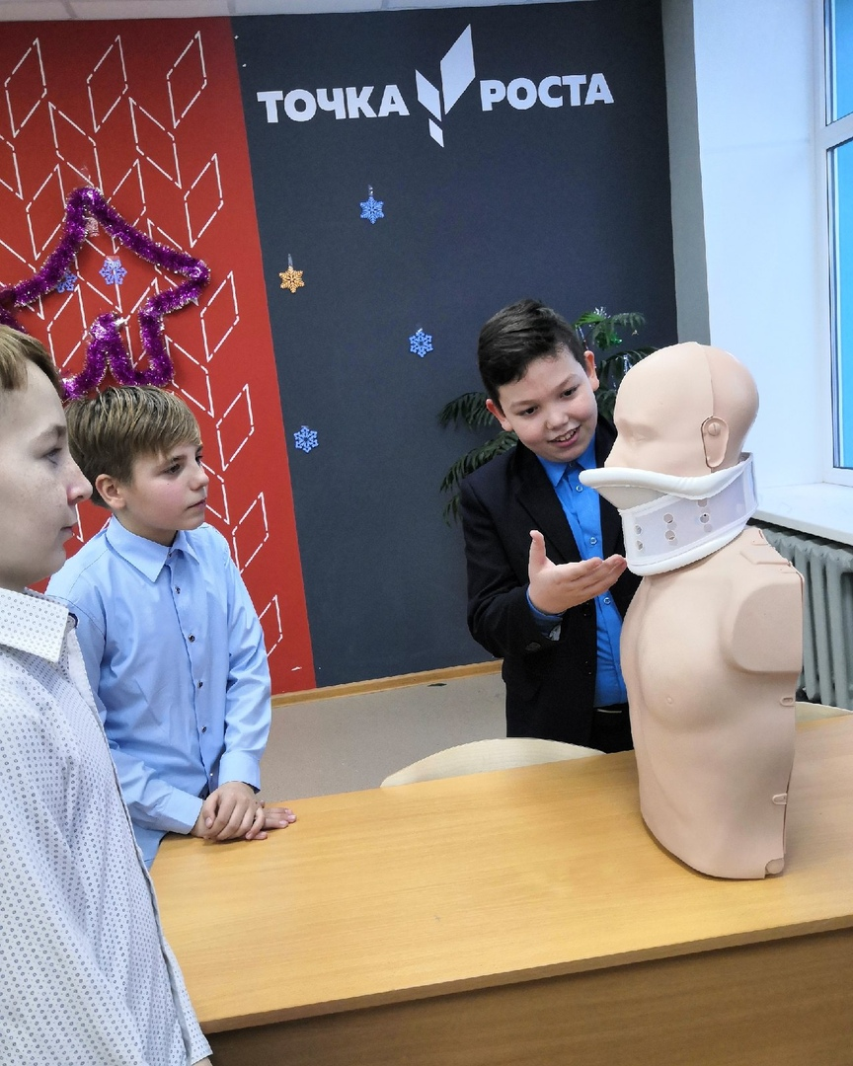
2 декабря – Открытый урок по ОБЖ «Школа выживания в ЧС»
Открытый урок был посвящен школе выживание и учитель ОБЖ Якупов А.А. в полном объеме рассказал «Школе выживания» и первой помощи пострадавшим в ЧС .

Slide 15
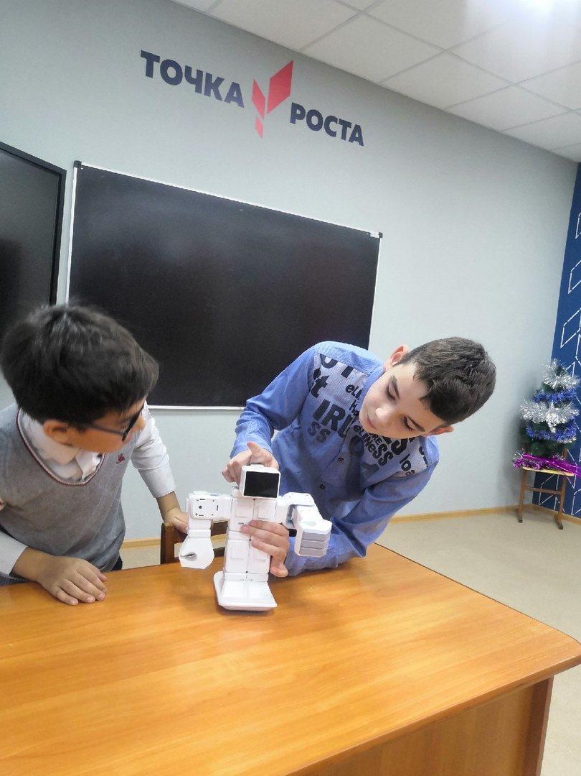
10-17 января- Неделя «Лего-конструирование»
Неделя «Лего- конструирование» проходил в виде квеста, в котором дети поэтапно осуществляли свою проектную работу тема которой является «Роботизация сельского хозяйства»

Slide 16
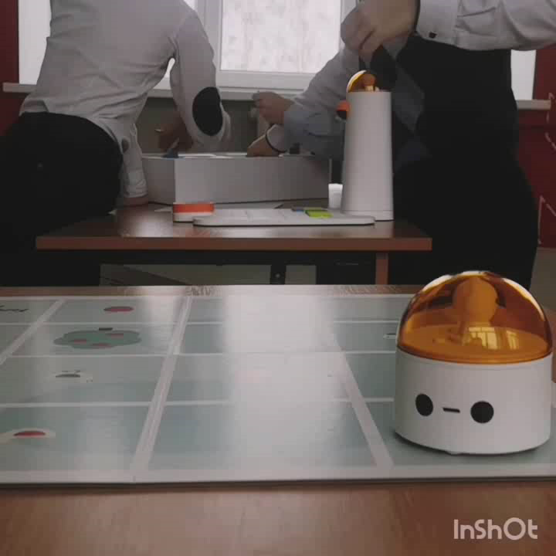
10-17 января- Неделя «Лего-конструирование»

Slide 17
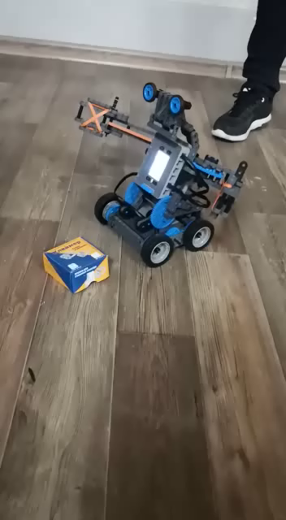
10-17 января- Неделя «Лего-конструирование»

Slide 18
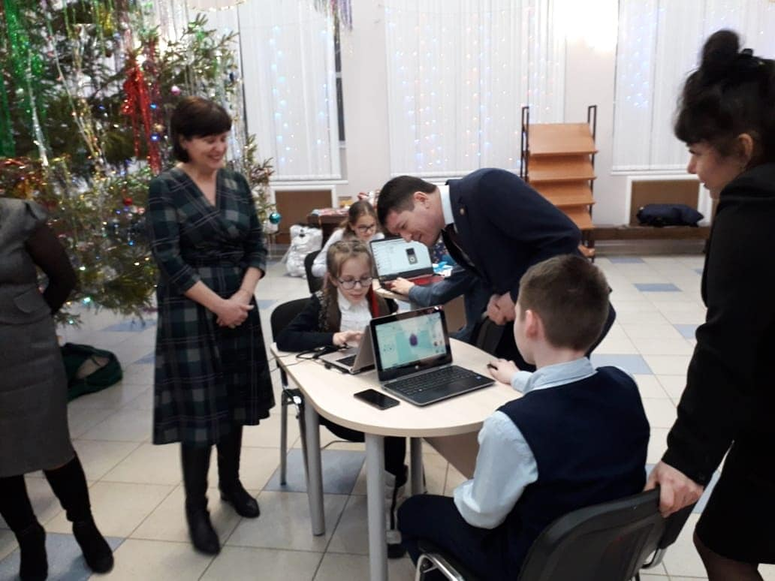
17 января- «Введение в профессию- встреча в Точке Роста»
В данном мероприятии принимали участие глава Пестречинского муниципального района Кашапов И. М., глава Кощаковского поселение Саттарова З. Н., директор Кощаковской СОШ Большова З.Ф., преподаватели и учащиеся, которые уже занимаются в Точке Роста. Были представлены результаты полученные за время работы Точки роста. Организована выставка и учащиеся сами представляли работу всего оборудования.

Slide 19
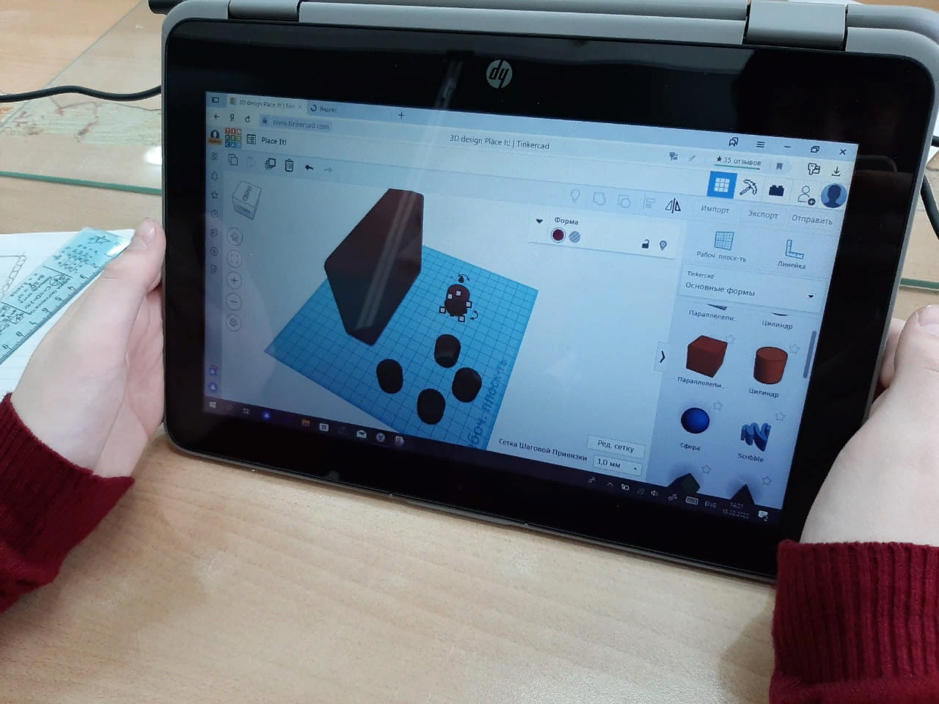
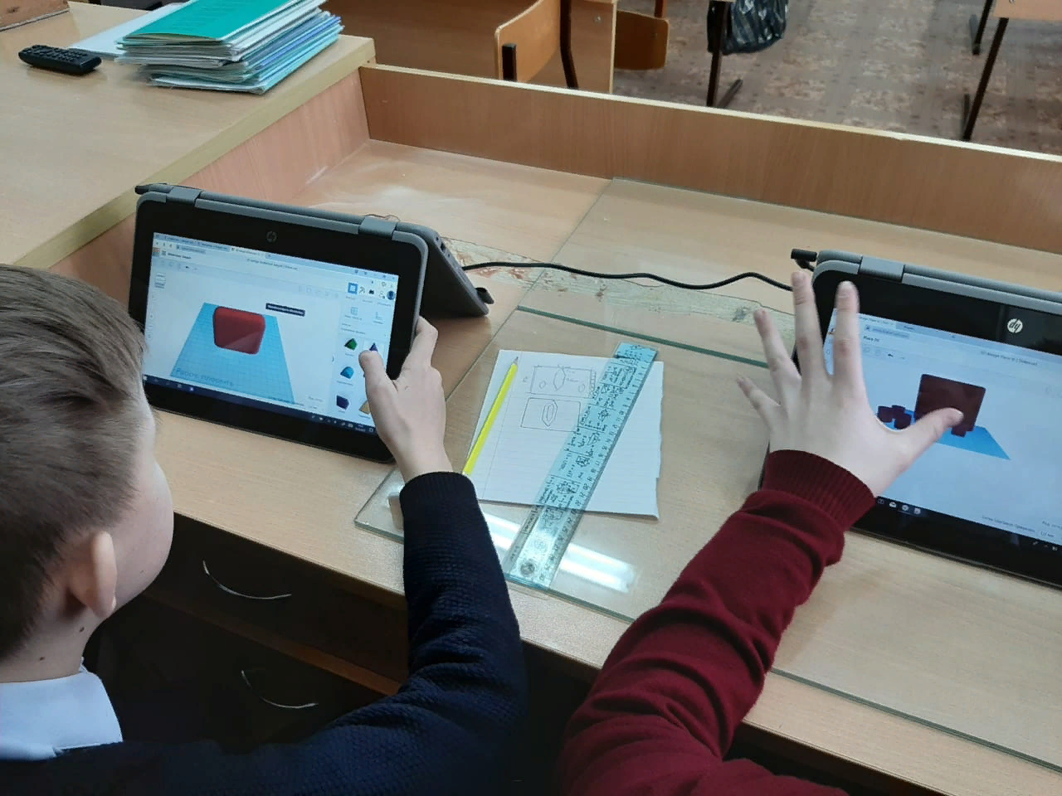
24-31 января - Неделя интеллектуальных систем

Slide 20
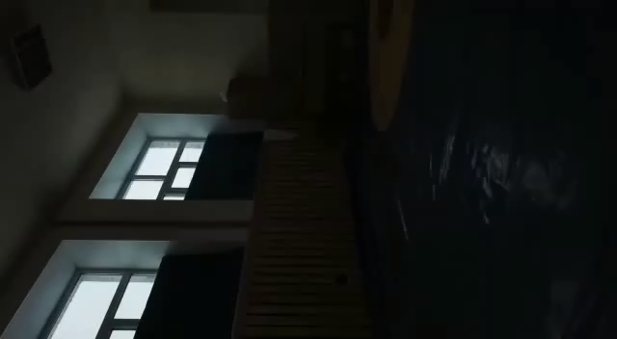
3-8 февраля - Фестиваль дронов

Slide 21
Спасибо за внимание!

